Slide 1
USO DE BASES METEREOLÓGICAS RELACIONAIS EM BANCO DE DADOS NOSQL PARA GERAR INFORMAÇÕES QUE APOIEM A TOMADA DE DECISÃO DE AGRICULTORES

Slide 2
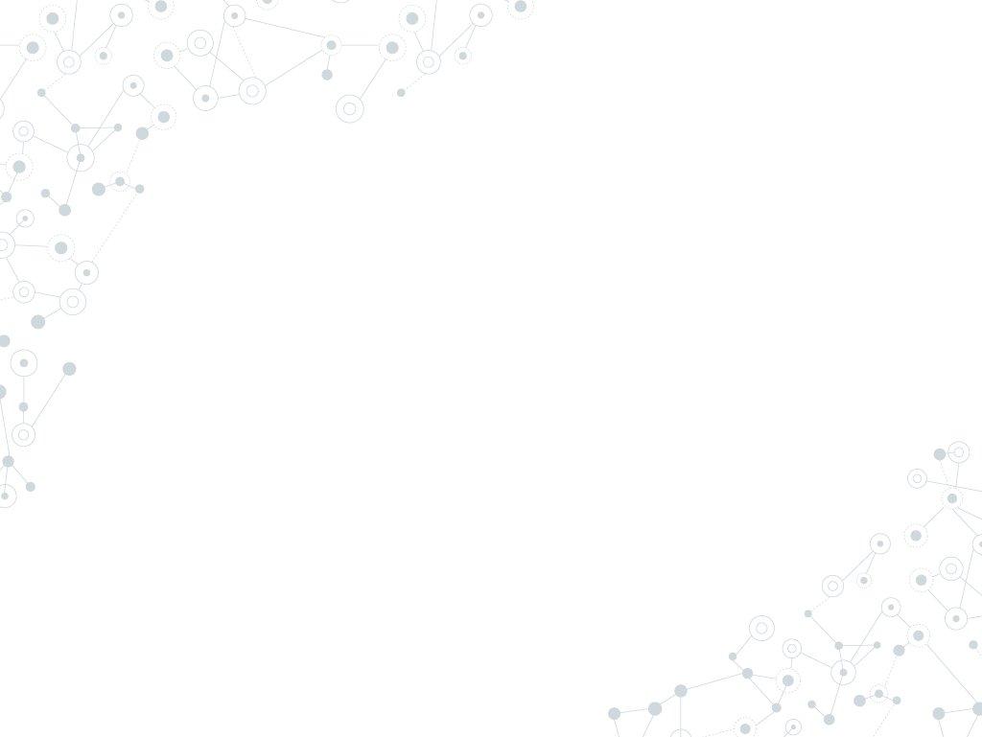
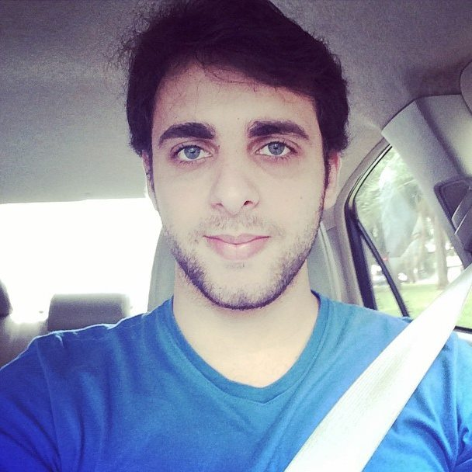
Olá!
Eu sou João Rafael Campos
Quem sou eu?
Sou aluno do curso de Engenharia da computação na Universidade UNIDERP Anhanguera e atualmente trabalho com desenvolvimento do Software Ambiental do Mato Grosso do Sul chamado SIRIEMA.
Meu email é: jrafael_campossilva@hotmail.com

Slide 3
1. BigData
Let’s start with the first set of slides

Slide 4
Oque é BigData?
Grande volume de dados gerados diariamente.
Volume + variedade + velocidade + veracidade, gerando algum valor.
Analise de uma grande quantidade de dados de uma forma rapida, alciliando na tomada de decisões.

Slide 5
Boa Aposta
Gigantes como Facebook, Google e Microsoft ja ultilizam esses conceitos

Slide 6
500 TeraBytes
O Facebook divulgou na TechCrunch em 2012 que processa mais de 500 TeraBytes de dados por dia.

Slide 7
2. Hadoop
Let’s start with the first set of slides

Slide 8
Oque é Hadoop?
Infraestrutura para o processamento distribuido de grandes massas de dados.
Desenvolvido pela Yahoo e atualmente mantido pela Apache Foundation
Estrutura de código aberto que permite obter valor de dados estruturados e não estruturados.

Slide 9
Porque ultilizar o Hadoop?
Código aberto fornecido de forma gratuíta.
Trabalha de forma distribuída.
Modelo de programação e Sistema de Arquivos próprio.
Escalabilidade mais barata.
A ferramenta mais ultilizada para tratamento de BigData.

Slide 10
Existem concorrentes?
Spark
Databricks
Metanautix
Google

Slide 11
HDFS
Sistema de arquivos distribuido do Hadoop.
Otimizado para operações de leitura e gravação.
Altamente escalável e disponível graças a replicação dos dados em vários Computadores.
Divide os arquivos em blocos normalmente de 64MB distribuindo o processamento em varias maquinas utilizando o MapReduce.
Tolerante a falhas de Hardware e Software.

Slide 12
MapReduce
Desenvolvido por dois engenheiros da Google.
Permite separar uma grande massa de dados em pequenas partes e processar em maquinas diferentes.
Torna o Processamento muito mais rápido e eficiente.

Slide 13
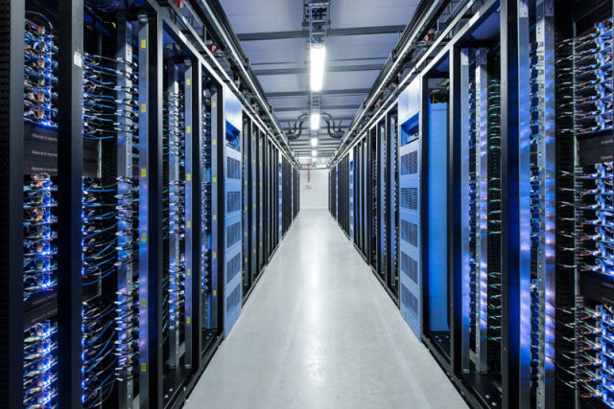
Custo de Implantação
Depende da quantidade de dados que se deseja processar os dados e a necessidade de uma rapidez na resposta.
Ultilizam-se varios computadores menores facilitando a escalibilidade e tornando-a mais barata.

Slide 14
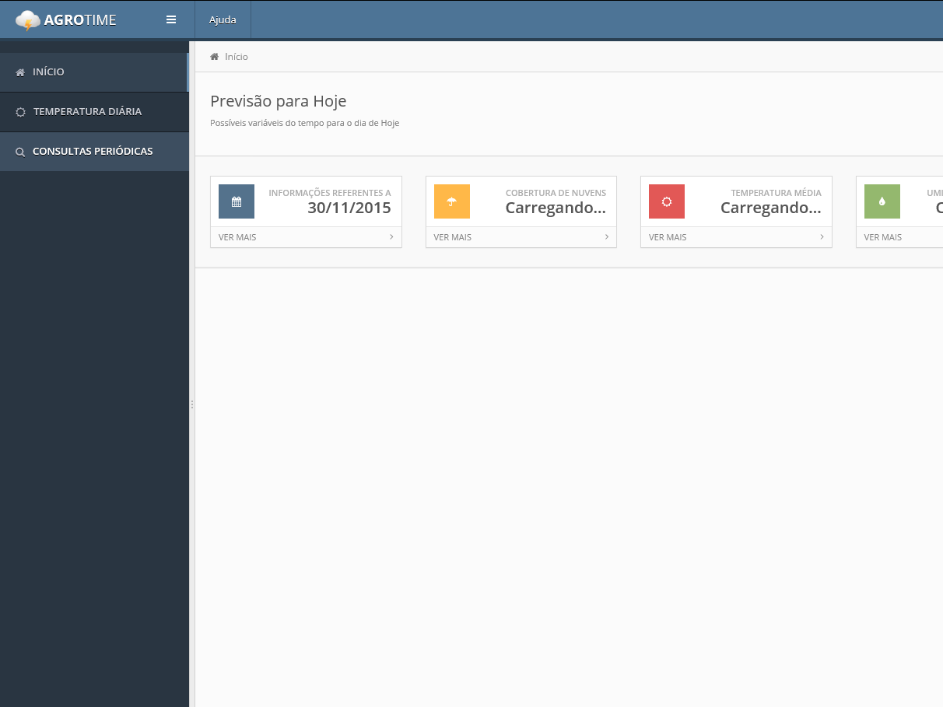
AgroTime
Projeções de Tempo.

Slide 15
Obrigado!
Alguma pergunta?
Meu email é: jrafael_campossilva@hotmail.com

Slide 16
Quotations are commonly printed as a means of inspiration and to invoke philosophical thoughts from the reader.

Slide 17
You can also split your content
White
Is the color of milk and fresh snow, the color produced by the combination of all the colors of the visible spectrum.
Black
Is the color of coal, ebony, and of outer space. It is the darkest color, the result of the absence of or complete absorption of light.

Slide 18
In two or three columns
Yellow
Is the color of gold, butter and ripe lemons. In the spectrum of visible light, yellow is found between green and orange.
Blue
Is the colour of the clear sky and the deep sea. It is located between violet and green on the optical spectrum.
Red
Is the color of blood, and because of this it has historically been associated with sacrifice, danger and courage.

Slide 19
Use charts to explain your ideas
White
Gray
Black

Slide 20
And tables to compare data
 | A | B | C
Yellow | 10 | 20 | 7
Blue | 30 | 15 | 10
Orange | 5 | 24 | 16

Slide 21

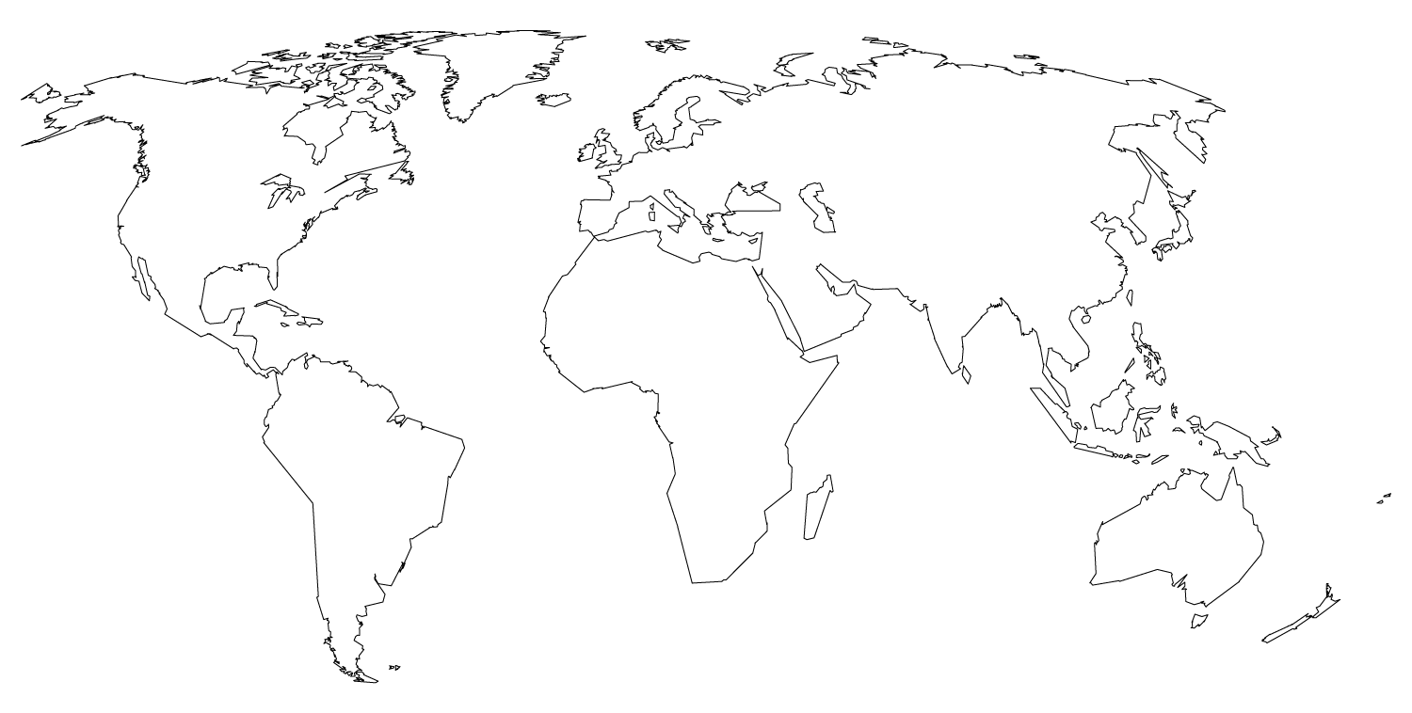
Maps
our office

Slide 22
89,526,124$
185,244 users
100%
That’s a lot of money
And a lot of users
Total success!

Slide 23
Let’s review some concepts
Yellow
Is the color of gold, butter and ripe lemons. In the spectrum of visible light, yellow is found between green and orange.
Blue
Is the colour of the clear sky and the deep sea. It is located between violet and green on the optical spectrum.
Red
Is the color of blood, and because of this it has historically been associated with sacrifice, danger and courage.
Yellow
Is the color of gold, butter and ripe lemons. In the spectrum of visible light, yellow is found between green and orange.
Blue
Is the colour of the clear sky and the deep sea. It is located between violet and green on the optical spectrum.
Red
Is the color of blood, and because of this it has historically been associated with sacrifice, danger and courage.

Slide 24
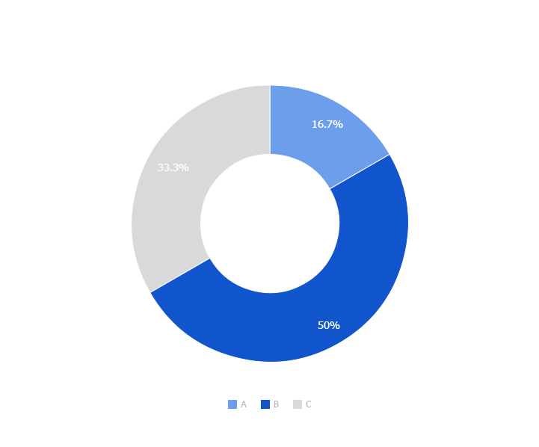
You can copy&paste graphs from Google Sheets

Slide 25
Android project
Show and explain your web, app or software projects using these gadget templates.
Place your screenshot here

Slide 26
iPhone project
Show and explain your web, app or software projects using these gadget templates.
Place your screenshot here

Slide 27
Tablet project
Show and explain your web, app or software projects using these gadget templates.
Place your screenshot here

Slide 28
Place your screenshot here
Desktop project
Show and explain your web, app or software projects using these gadget templates.

Slide 29
Credits
Special thanks to all the people who made and released these awesome resources for free:
Presentation template by SlidesCarnival
Photographs by Unsplash & Death to the Stock Photo (license)

Slide 30

Presentation design
This presentations uses the following typographies and colors:
Titles: Roboto Slab
Body copy: Source Sans Pro
You can download the fonts on this page:
https://www.google.com/fonts#UsePlace:use/Collection:Source+Sans+Pro:400,700,400italic,700italic|Roboto+Slab:400,700
Click on the “arrow button” that appears on the top right
Blue #0091ea
Dark gray #263238
Medium gray #607d8b
Light gray #cfd8dc
You don’t need to keep this slide in your presentation. It’s only here to serve you as a design guide if you need to create new slides or download the fonts to edit the presentation in PowerPoint®

Slide 31
SlidesCarnival icons are editable shapes.
This means that you can:
Resize them without losing quality.
Change line color, width and style.
Isn’t that nice? :)
Examples:

